Slide 1
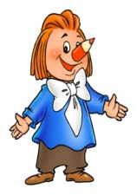
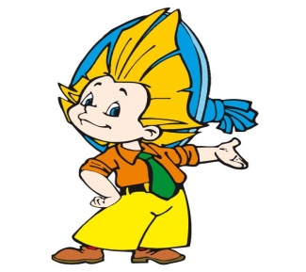
УСТНЫЙ СЧЁТ
Устный счёт в пределах 10 , присчёт по 2
Используется в качестве разминки
визуализация образа числа,
порядковый номер.
Составила: Учитель МКОУ СКОШ № 39
Китаева Оксана Борисовна
г.Томск

Slide 2
ОДИН 1

Slide 3
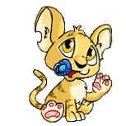
ДВА
2

Slide 4
ТРИ
3

Slide 5
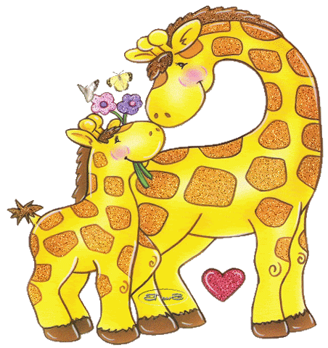
ЧЕТЫРЕ
4

Slide 6
ПЯТЬ
5

Slide 7
ШЕСТЬ
6

Slide 8
СЕМЬ
7

Slide 9
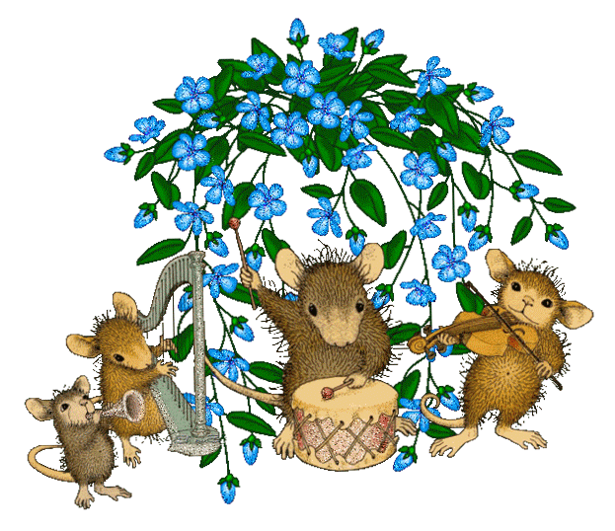
ВОСЕМЬ
8

Slide 10
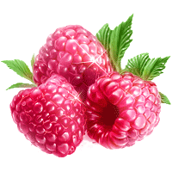
ДЕВЯТЬ
9

Slide 11
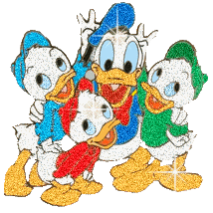
ДЕСЯТЬ
10

Slide 12
СЧЁТ ДО ДЕСТИ
2 3
5 6
8 9
10

Slide 13
СЧЁТ ПО ДВА
1
2

Slide 14
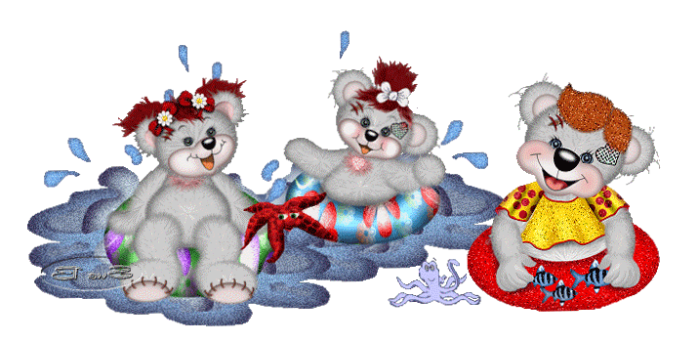
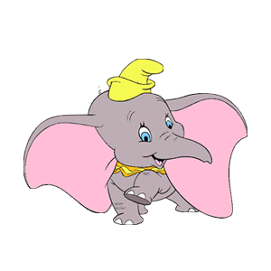
СЧЁТ ПО ДВА
3
4

Slide 15
СЧЁТ ПО ДВА
5
6

Slide 16
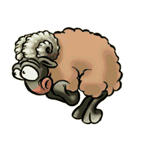
СЧЁТ ПО ДВА
7
8

Slide 17
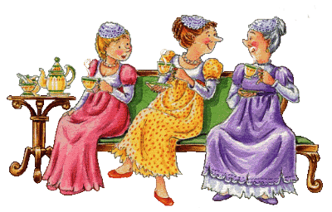
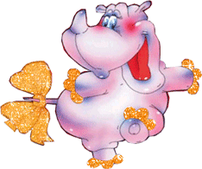
СЧЁТ ПО ДВА
9
10

Slide 18
МОЛОДЦЫ!

